Slide 1

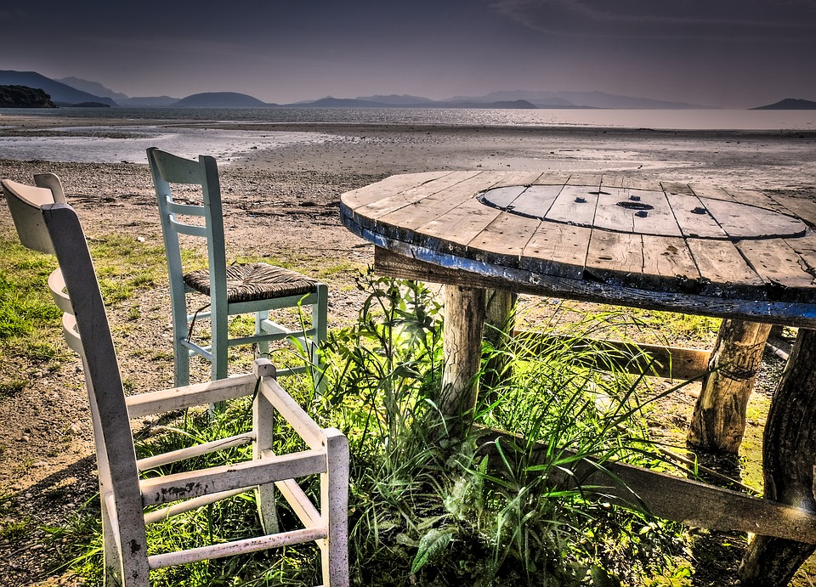

POMM1100
Monialaisten opintojen loppuseminaari
Monnit 1 ( 4. tapaaminen)
Kevät 2018
Päivi Torvelainen

Slide 2
Seminaarit 10 h (5 x 2 h)
Kokemusten jakamista ja kokemusten koontiin orientoitumista 15.3.
LO:n asiantuntijuus: Mitä on? Mitä jo osaamme? Mitä tulee vielä oppia? 22.3.
Kohti unelmien koulua 5.4.
Aukkopaikkatehtävien purkamista 19.4.
  Jenni: työrauha
  Anna & Anne-Mari: lait: luottamusmiehen haastattelu
  Noora & Turo: emotionaalinen kehitys
Aukkopaikkatehtävien purkamista 24.4. klo 14.15-15.45

Slide 3
Poissaolo 15.3.
Tutustukaa seminaarin aloitusdioihin huolellisesti, jotta tiedätte, mitä pitää seminaarissa tehdä. Aloitimme opettajuuden ydinosaamisalueiden työstämisen learning café -menetelmällä. Kaksi aluetta jäi työstämättä (pedagoginen osaaminen ja kulttuurinen, yhteisöllinen ja yhteiskunnallinen osaaminen).
Tutustukaa itsenäisesti osa-alueeseen kulttuurinen, yhteisöllinen ja yhteiskunnallinen osaaminen (https://peda.net/jyu/okl/prope-työskentely)ja tehkää siitä itsellenne muistiinpanot. Kokoatte muistiinpanonne yhteen ensi torstaina seminaaritapaamisessa.

Slide 4
Poissaolo 22.3. (s-posti lähetetty 22.3.)
Seminaarissa on työstetty opettajan ydinosaamisalueita, joista on jäänyt työstämättä pedagoginen osaaminen.
Teidän tehtävänne olisi koota yhteen pedagogiseen osaamiseen liittyvä ajatuskartta ja lähettää minulle ajatuskarttanne. Jaan tämän ajatuskartan sitten pedanetissa koko ryhmälle. Saatte tästä viestistä toistenne s-postiosoitteet, niin voitte sopia työskentelytavasta. Poistakaa minut viestin saajien joukosta.

Slide 5
Poissaolo 5.4. (s-posti 6.4.)
Olitte poissa eilen 5.4. pommkoontiseminaarista, jossa aiheena oli unelmien koulu. Seminaaritapaamisen diat ovat nyt pedanetissä. Dioista löydätte ohjeet unelmien koulu -tehtävän tekemiseen.
Korvaustehtävänä tehkää tämä harjoitus. Sen ensimmäinen osa tehtiin yksin ja seuraava pienryhmässä. Pienryhmäosuuden voitte halutessanne tehdä yhdessä, pareittain tai yksin. Saatte toistenne s-postiosoitteet tästä viestistä, jos haluatte tehdä loppuosan ryhmässä tai pareittain.

